Slide 1
Algoritma C4.5 Dalam Pengajuan Kredit Untuk Pembelian Rumah Di Cahaya Darussalam 2 Bekasi

Slide 2
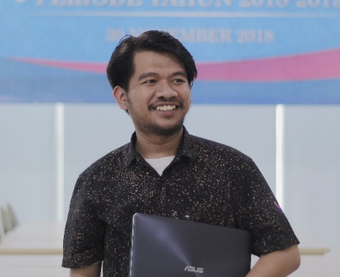



Dicki Rizki Amarullah
Sistem Informasi - 2016320010
omdik21
Dicki Rizki Amarullah
dickirizki21@gmail.com

Slide 3

Outline
1. Masalah
2. Metode
3. Hasil
4. Kesimpulan

Slide 4



Latar Belakang Masalah
Kebutuhan Primer Manusia
Approval BANK
Target & Validasi

Slide 5

Metode Penelitian
ALGORITMA C4.5
DATA MINING
POHON KEPUTUSAN

Slide 6
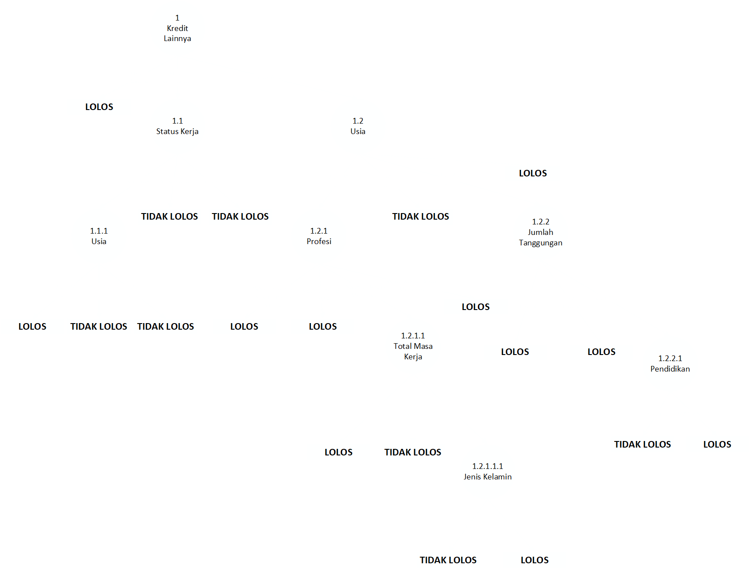

Hasil Penelitian

Slide 7
Konversi Pohon Keputusan Ke Aturan Klasifikasi
No | Klasifikasi Aturan | Prediksi (Ket)
1 | If Kredit Lainnya = Kredit Barang Then LOLOS | LOLOS
2 | If Kredit Lainnya = Kredit Kendaraan And Status Kerja = Kontrak And Usia = 25-34 Then LOLOS | LOLOS
3 | If Kredit Lainnya = Kredit Kendaraan And Status Kerja = Kontrak And Usia = 35-45 Then TIDAK LOLOS | TIDAK LOLOS
4 | If Kredit Lainnya = Kredit Kendaraan And Status Kerja = Kontrak And Usia = <25 Then TIDAK LOLOS | TIDAK LOLOS
5 | If Kredit Lainnya = Kredit Kendaraan And Status Kerja = Pengusaha Then TIDAK LOLOS | LOLOS
6 | If Kredit Lainnya = Kredit Kendaraan And Status Kerja = Tetap Then TIDAK LOLOS | LOLOS
7 | If Kredit Lainnya = Tidak Ada And Usia = 25-34 And Profesi = PNS / Instansi / Departemen / Pemda Then LOLOS | LOLOS
8 | If Kredit Lainnya = Tidak Ada And Usia = 25-34 And Profesi = Swasta Asing / PMA Then LOLOS | LOLOS
9 | If Kredit Lainnya = Tidak Ada And Usia = 25-34 And Profesi = Swasta Besar / Menengah And Total Masa Kerja = 1-2 Tahun Then LOLOS | LOLOS
10 | If Kredit Lainnya = Tidak Ada And Usia = 25-34 And Profesi = Swasta Besar / Menengah And Total Masa Kerja = < 1 Tahun Then TIDAK LOLOS | TIDAK LOLOS
11 | If Kredit Lainnya = Tidak Ada And Usia = 25-34 And Profesi = Swasta Besar / Menengah And Total Masa Kerja = > 2 Tahun And Jenis Kelamin = PRIA Then TIDAK LOLOS | TIDAK LOLOS

Slide 8

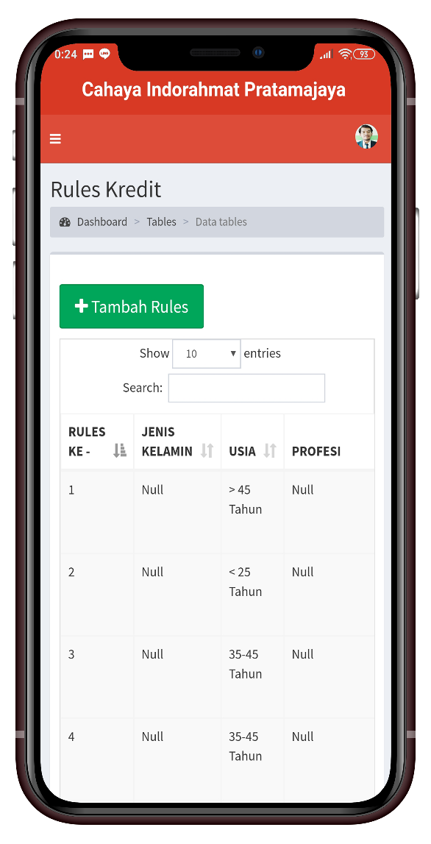
Rules Kredit

Slide 9
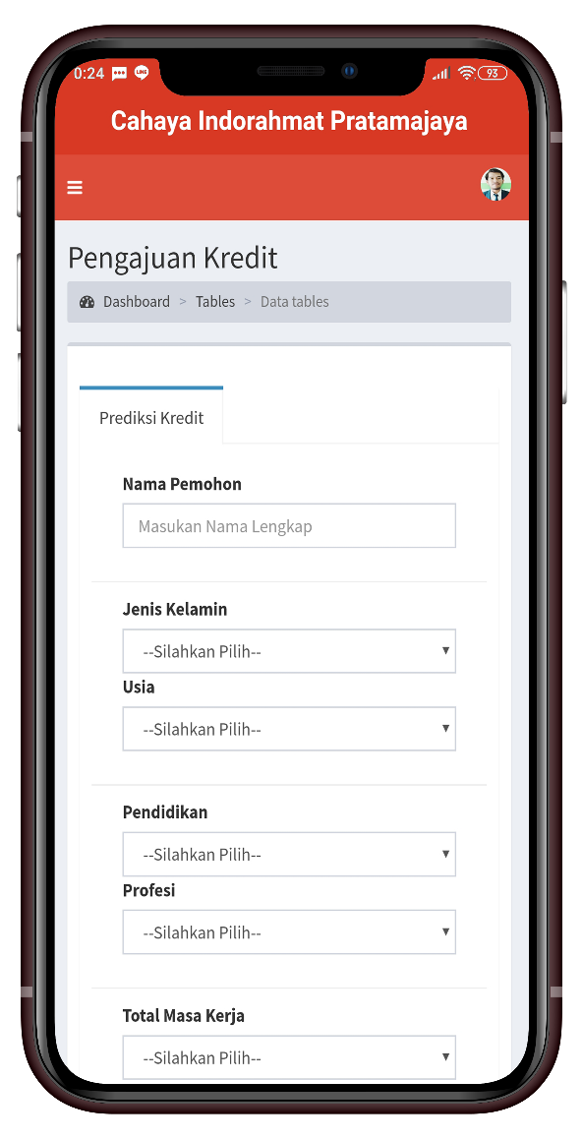

Prediksi Pengajuan Kredit

Slide 10
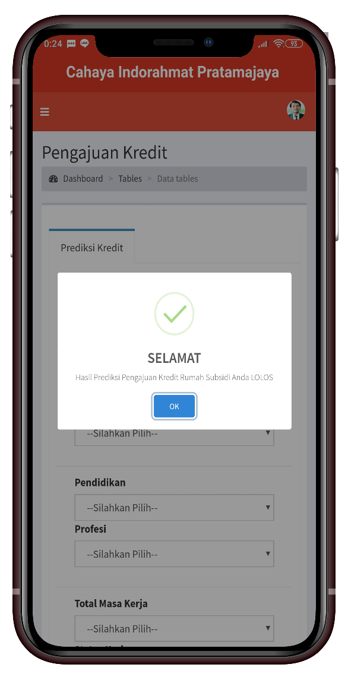

Prediksi Pengajuan Kredit

Slide 11

Kesimpulan

Slide 12

Thanks For Your Attention

